Slide 1
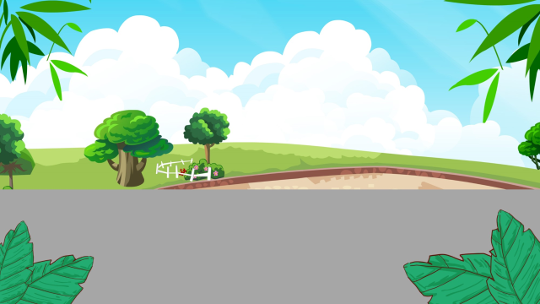



“Ai nhanh, ai đúng?”

Slide 2



Thứ Năm ngày 12 tháng 12 năm 2024
Tự nhiên và xã hội
Bài 15: Ôn tập chủ đề cộng đồng địa phương
(Tiết 1)

Slide 3



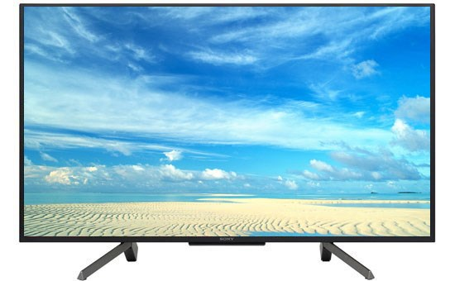

1. Cùng hoàn thành sơ đồ sau:
Chợ
truyền thống
Thực phẩm
NƠI
MUA BÁN
…
Cửa hàng
……
MUA BÁN HÀNG HÓA
TÊN
HÀNG HÓA
Đồ dùng
…
Giá cả
phù hợp
LÍ DO
LỰA CHỌN
…
Trang phục
…

Slide 4

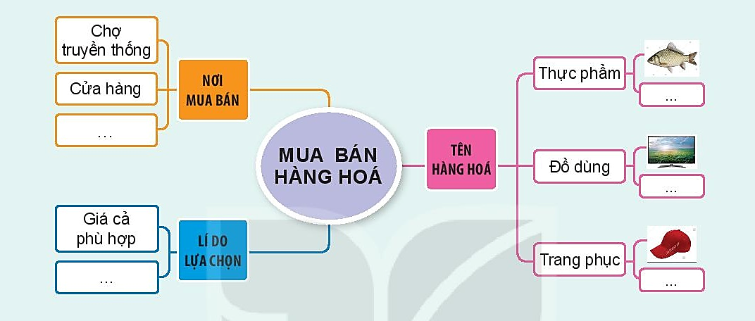
1. Cùng hoàn thành sơ đồ sau:
Rau củ quả
Siêu thị
Tủ lạnh
Chất lượng tốt
Quần áo

Slide 5
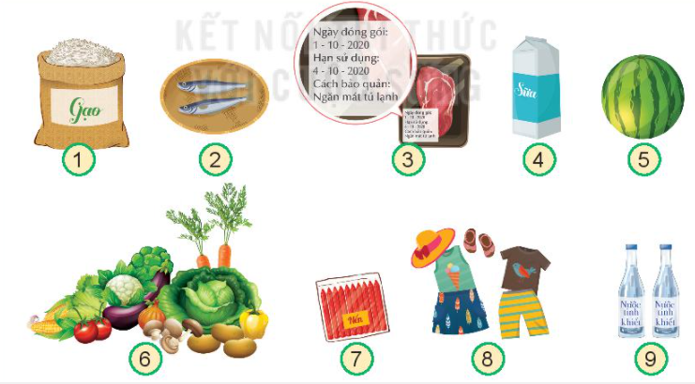

2. Khi cùng mẹ đi chợ để mua thực phẩm, đồ dùng cần thiết, em sẽ lựa chọn những hàng hóa nào?
Khi lựa chọn những hàng hóa đó, em cần lưu ý điều gì?

Slide 6
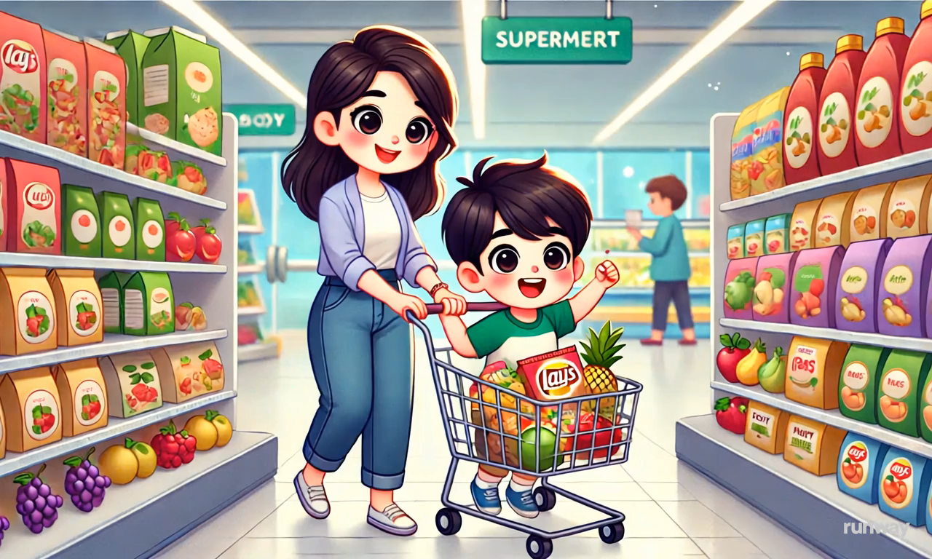

Đi siêu thị

Slide 7

Vòng 1: Đi chợ đơn giản
1 loại rau
2 loại quả

Slide 8



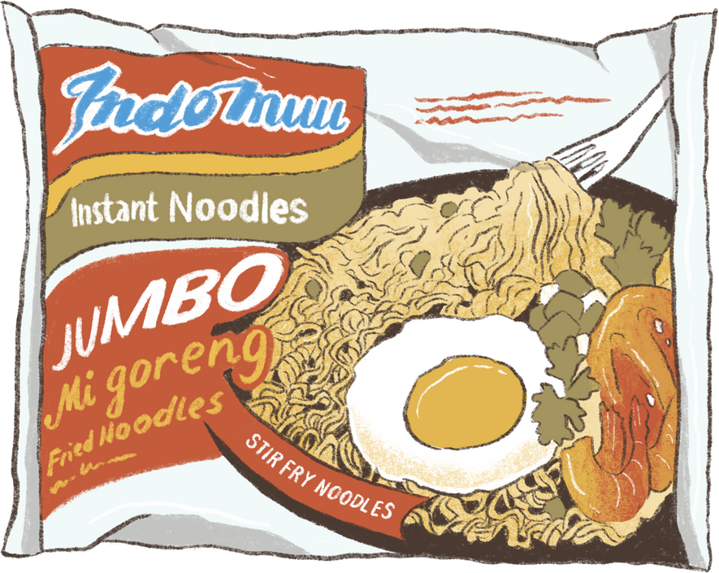

Vòng 2: Cẩn thận đồ hết hạn
Hãy chọn 2 món để có một bữa ăn sáng ngon miệng
HSD: 12/12/2024

Slide 9
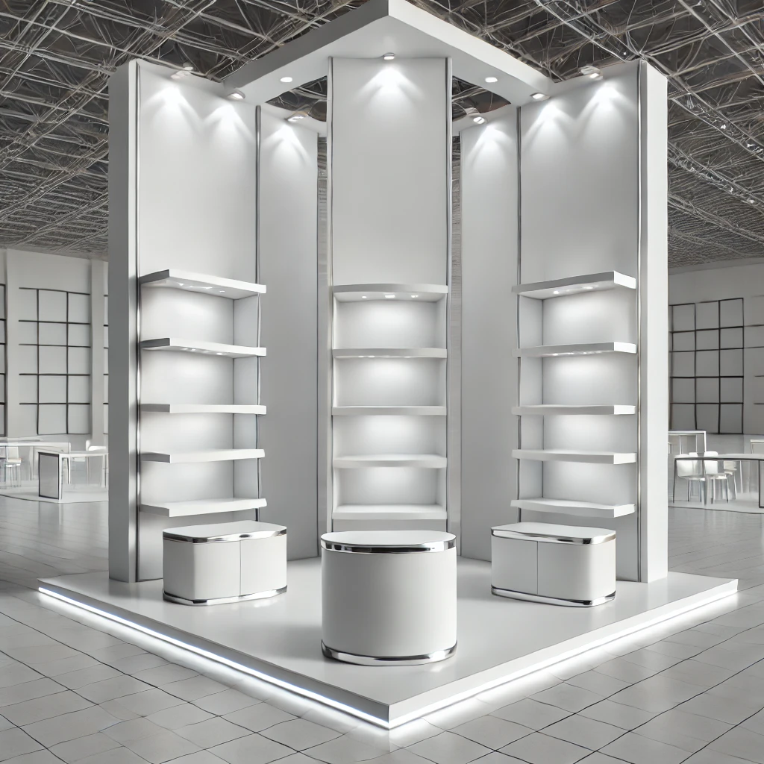





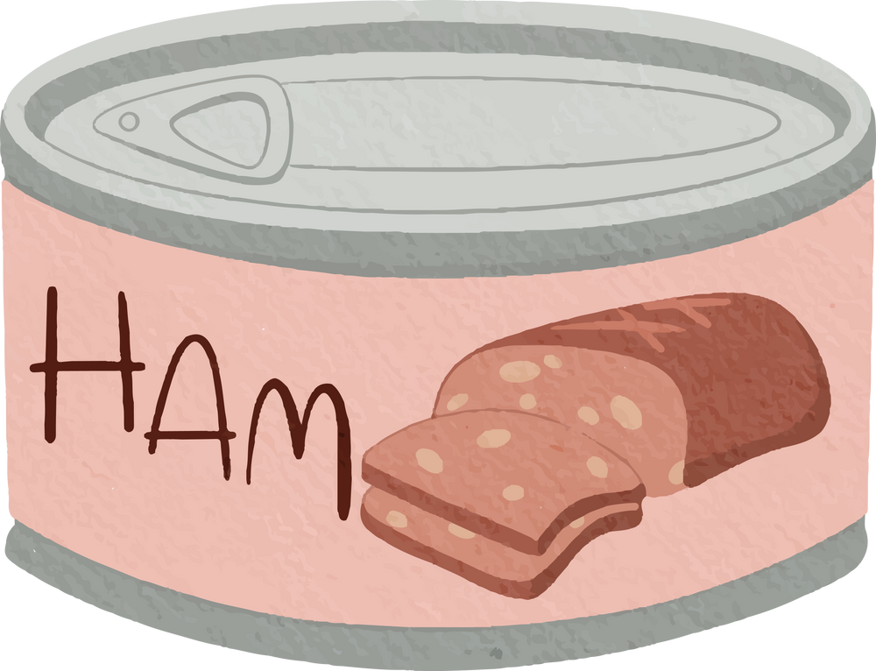



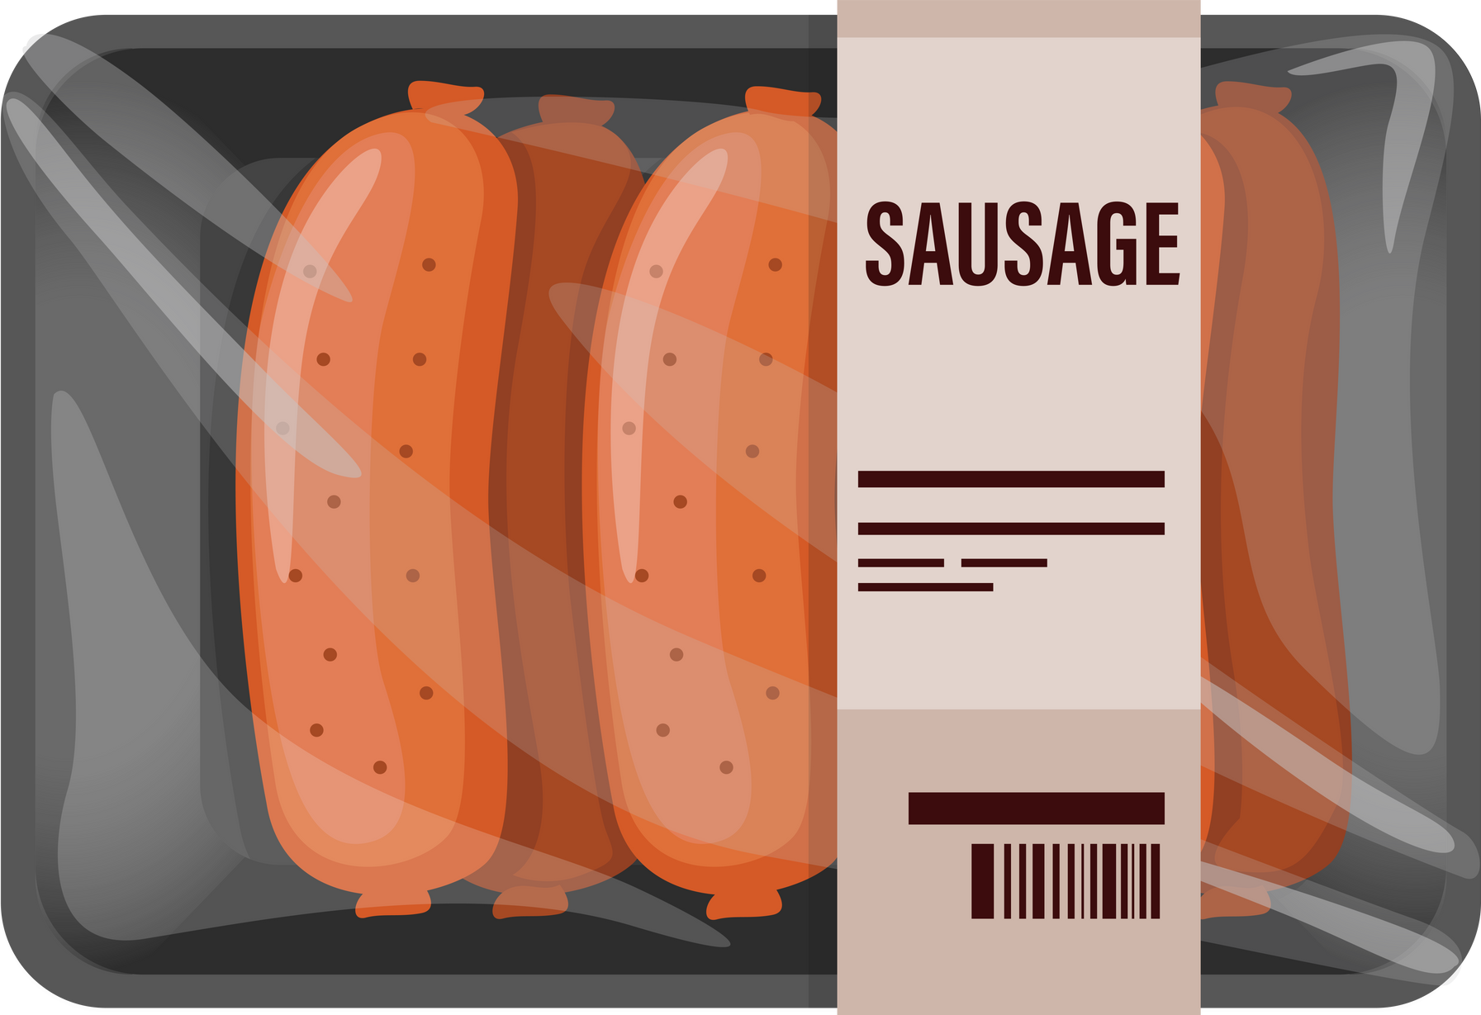
Vòng 3: Mua hàng theo màu sắc
Hãy chọn 2 món hàng hóa màu cam cho mẹ nấu bữa tối

Slide 10










Khi lựa chọn những hàng hóa đó, em cần lưu ý điều gì?
Khi chọn những hàng hóa đó, em cần lưu ý tới:
Phù hợp với nhu cầu của gia đình, giá cả hợp lí
Chất lượng sản phẩm: cần phải tươi, đảm bảo vệ sinh, hàng hóa có ghi rõ nguồn gốc xuất xứ, thành phần, ngày sản xuất và hạn sử dụng.

Slide 11



Slide 12


Slide 13











